Slide 1
Утилизация тепла дата-центра
Модульная MATLAB/Simulink-модель и годовой эксперимент
research platform v0.2 | 8760 h

Slide 2
1. Исследовательский вопрос
Как температура отходящего тепла, температура теплосети и накопитель влияют на COP, покрытие спроса, газовый резерв, стоимость и CO2?
Цель: расширяемая платформа, которую можно калибровать под Bratislava / Frankfurt / Espoo.
2

Slide 3
2. Литературная основа
Espoo: годовые сценарии утилизации тепла.
Frankfurt: 144 GWh/a, 37 MWth HP + 20 MWth gas + storage.
Hiltunen & Syri: ценность liquid cooling и более высокой температуры источника.
Varna / THUNDER: storage и exergy как следующий уровень модели.
3

Slide 4
3. Модульная архитектура v0.2
IT load
DC source
Heat exchanger
Heat pump
Dispatch
District heating
Backup
Каждый физический блок имеет отдельный интерфейс и может быть заменён без переписывания всей модели.
4

Slide 5
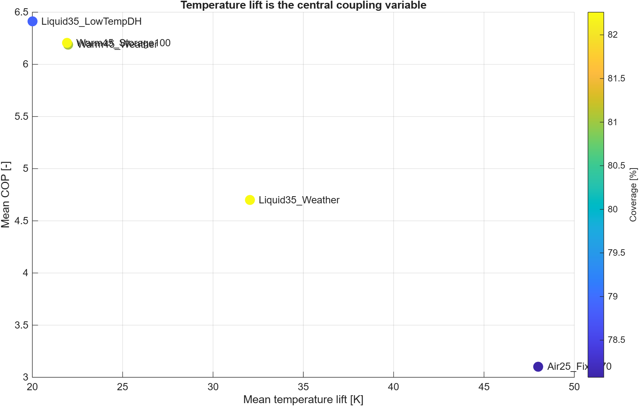
4. Математическое ядро
Источник: Qsrc = ηrec*PIT. Теплообменник: QHX = min(εHX*Qsrc,Qmax).
Тепловой насос: COP ~ ηC*Th/(Th-Tc).
Накопитель: E(k+1)=E(k)(1-λΔt)+ηcQcΔt-QdΔt/ηd.
Эксергия: ExQ=Q(1-T0/T).
5

Slide 6
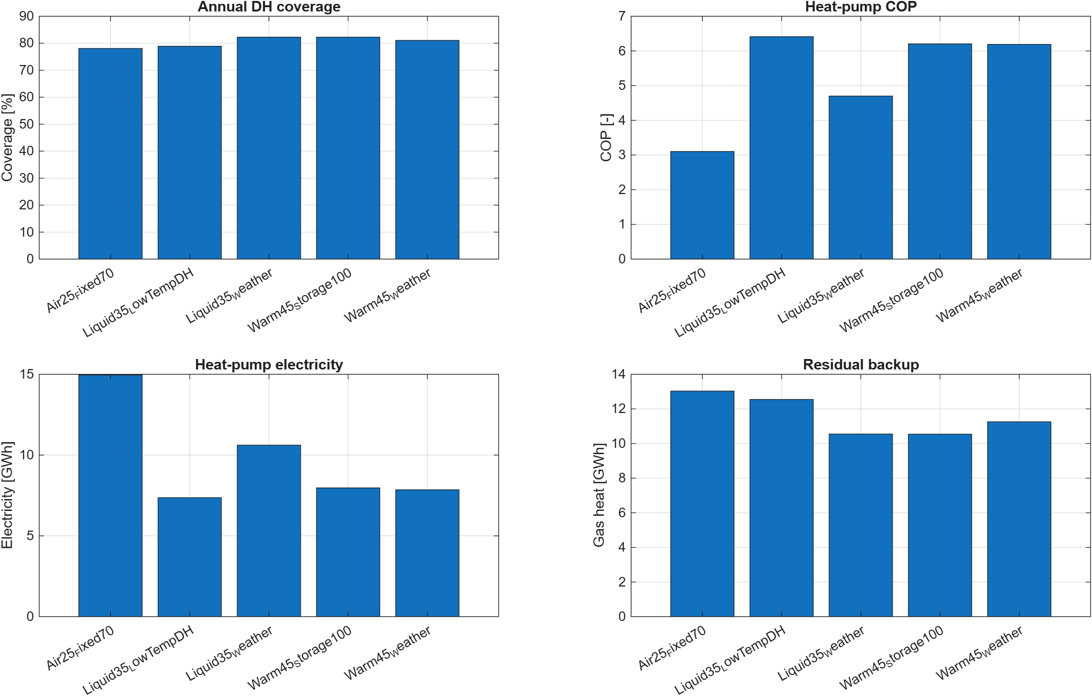
5. Годовой эксперимент v0.2
10 MW IT | 8760 h | synthetic Bratislava-like weather
6

Slide 7
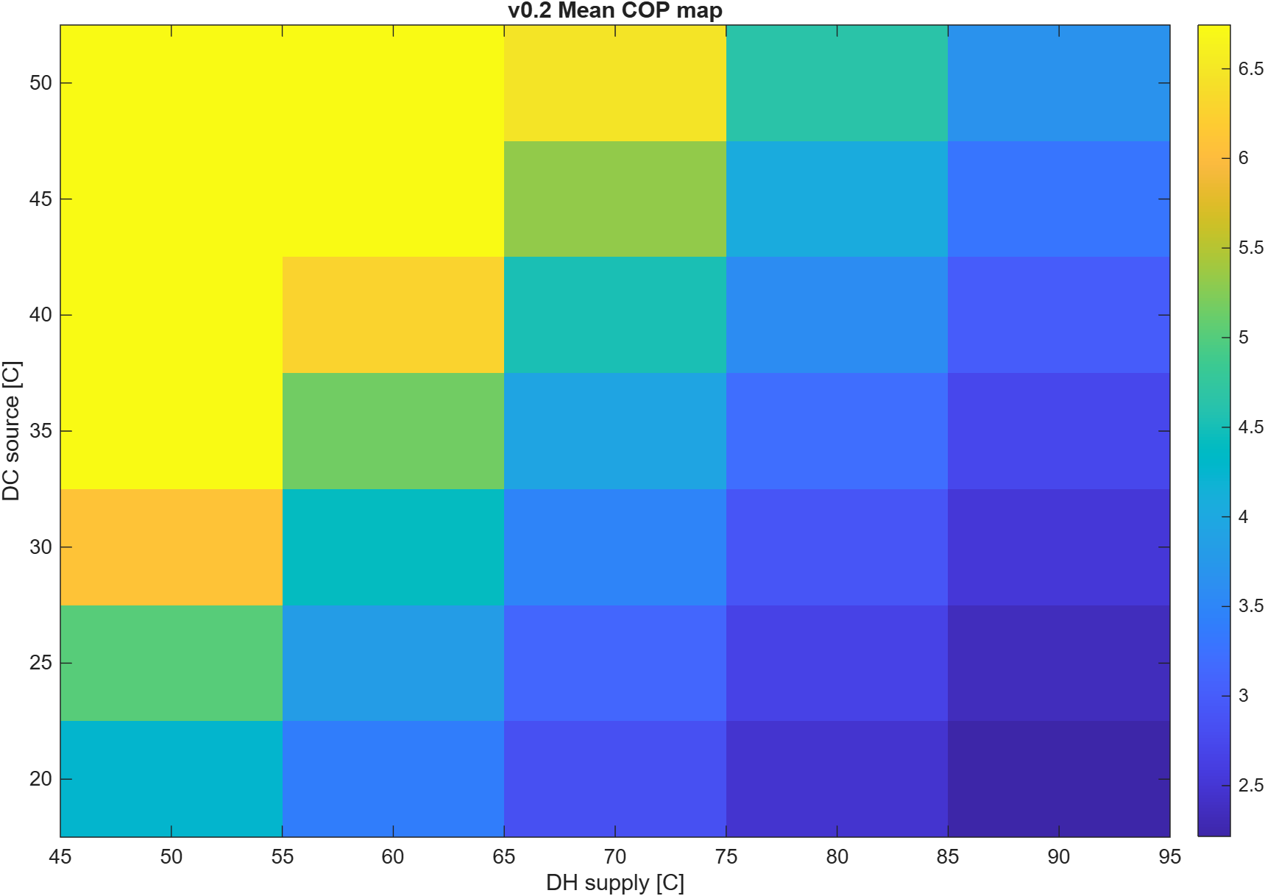
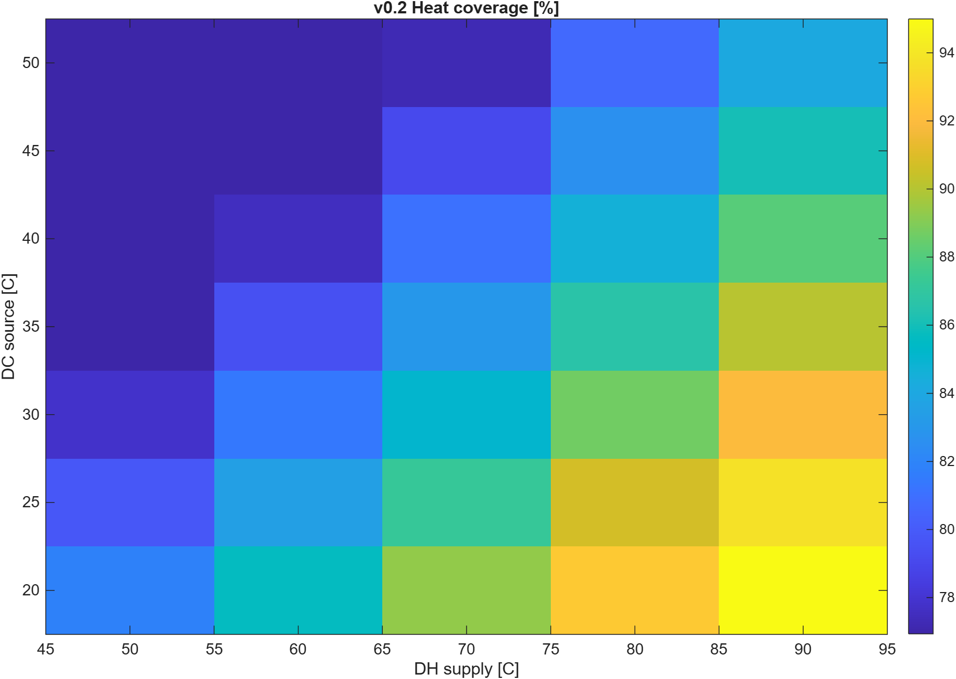
6. Чувствительность Tsource x Tsupply
Левая карта показывает COP, правая - покрытие спроса. Оптимумы не обязаны совпадать.
7

Slide 8
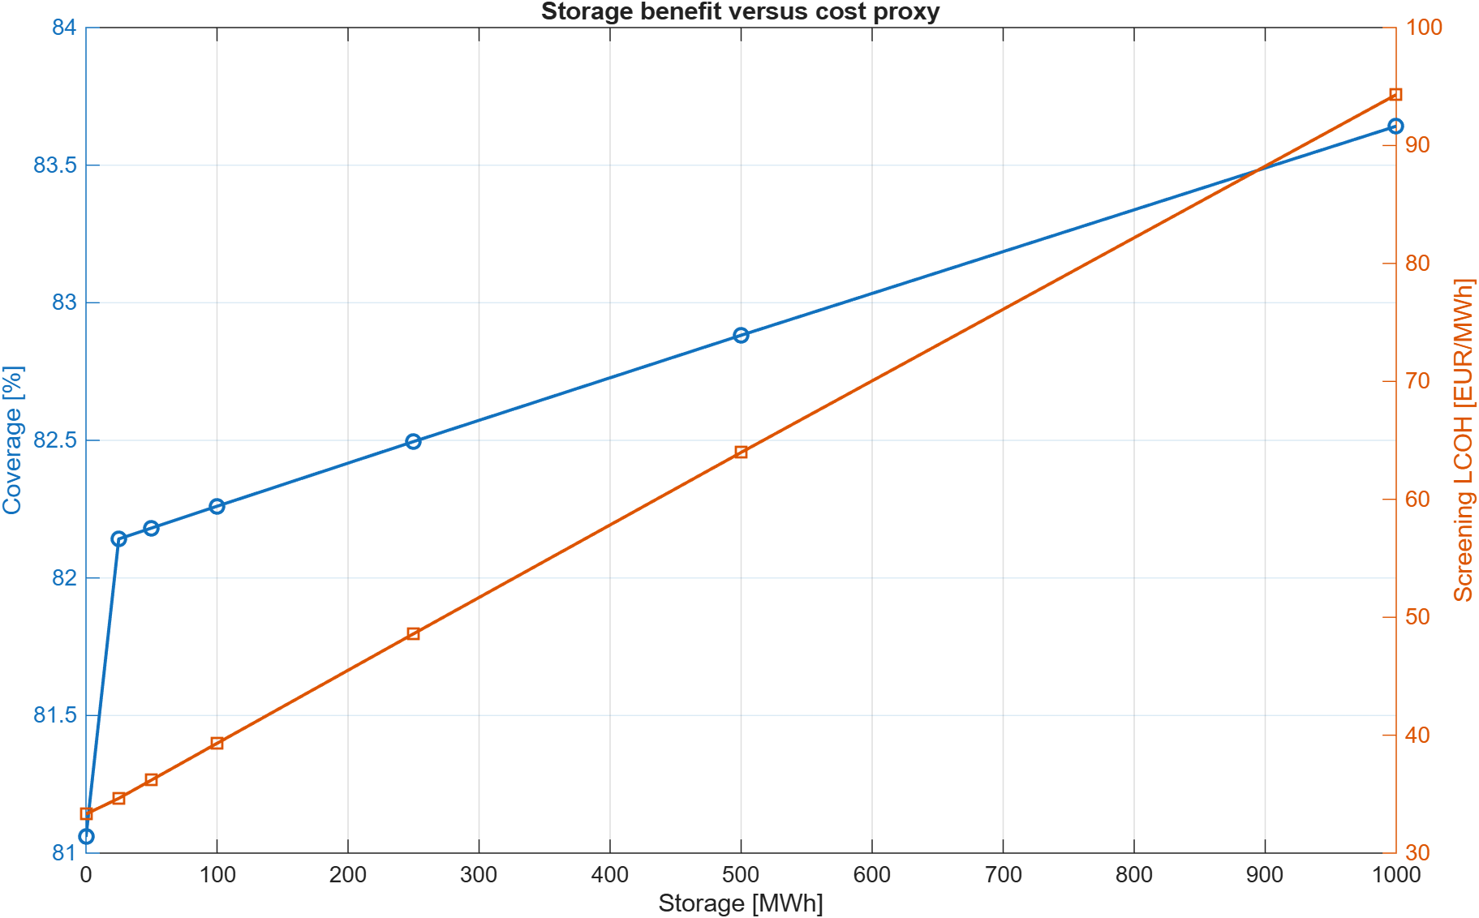
7. Накопитель: полезность и diminishing returns
Небольшой storage сглаживает часы и сутки.
Для сезонного переноса нужен другой масштаб и отдельная модель потерь.
8

Slide 9
8. Валидация
Автотесты проверяют баланс теплосети, границы SOC, диапазон COP, неотрицательные потоки и ограничение доступного тепла.
v0.1 сохранён как regression baseline.
v1.0 потребует реальных weather/load/temperature/telemetry данных.
9

Slide 10
9. Roadmap
v0.3: теплообменник UA/LMTD или ε-NTU, гидравлика, manufacturer HP map.
v0.4: CAPEX/NPV/LCOH, Monte-Carlo, Morris/Sobol.
v0.5: LP/MILP/MPC dispatch с прогнозом погоды, цены и нагрузки.
v1.0: calibrated case + telemetry + Simscape + Telegram/app.
10

